Slide 1
Критически важные условия по организации оценок в процессе реализации программных мероприятий
Начальник Главного управления инвестиционной политики и развитию регионов, к.э.н. Маджон М.

Slide 2
Оценка и её виды
Оценка - это систематическая и объективная деятельность по определению актуальности, уместности, действенности, результативности, последствий и устойчивости мер в области развития (государственной политики) на основе согласованных критериев и контрольных показателей.
В ходе нее дается оценка того, что работает и почему, выделяются намеченные и непредвиденные результаты, а также даются стратегические уроки для управления лицами, принимающими решения, и информирования заинтересованных сторон (Таксономия ЮНИСЕФ, стр. 5)
Формативная оценка: в ходе реализации программы
Суммарная оценка: в конце программы
Оценка последствий (долгосрочных) требует поиска положительных, но также и отрицательных воздействий (полезных и вредных воздействий) с точки зрения затронутых людей или других заинтересованных сторон.

Slide 3
Контрольный список из 10 пунктов для организации и проведения оценок
Объект оценки
Цель оценки
Задачи оценки
Объем оценки
Контекст оценки
Критерии оценки
Структура оценки
Методология
План работы по оценке
Гендерный аспект и права человека
Отправная точка :
Что такое объект оценки?
Пилотный проект?
Программа?

Slide 4
Цели оценки варьируются в зависимости от цикла программы
До реализации проекта – в качестве отправной точки
На начальных этапах реализации или среднесрочной оценки – оценка процесса
Оценка после завершения проекта – оценка последствий
1. ПРИНЯТИЕ РЕШЕНИЙ НА ОСНОВЕ ФАКТИЧЕСКИХ ДАННЫХ
Следует ли продолжить (прекратить) работы по вмешательству?
Какие-нибудь возможные улучшения?

Slide 5
Цели оценок
2. ПОДОТЧЕТНОСТЬ
Финансовая ответственность
Согласование бюджета
Сравнение стратегий
Ожидаемые И фактические последствия
3. ОПЕРАЦИИ
Эффективность
Адресность
Применение процедур
Своевременность

Slide 6
Цель оценки
Задачи оценки
Почему оценка была назначена на данный момент времени
Какая информация необходима/какое решение необходимо принять
Кто является основными предполагаемыми пользователями оценки
Как будет использоваться оценка
Чего ожидается достичь
Что нужно сделать для достижения цели
Какой подход будет применен
Как задачи позволят достичь цели
Выбор метода определяется вопросом оценки

Slide 7
Возможные рекомендации, относящиеся к программе
Дизайн (например, адресность, контекстуализация)
Эффективность (использование ресурсов)
Использование технологии
Наращивание потенциала
Мониторинг
Управление
…
Правила и нормы
Стимулы
Государственные инвестиции
Планирование
Государственное образование и коммуникация
…

Slide 8
Определение и сферы охвата оценки – Начальные вопросы
В чем заключается теория изменений в программе/проекте, цели и задачи, что делается и кому это должно принести пользу?
Каковы вопросы оценки?
Каков масштаб (ресурсы), рассматриваемый период, географическая территория
Почему это следует изучать/цель: обучение, принятие решений
Кто будет задействован? (заинтересованные стороны)
Какие ресурсы будут доступны для оценки (технические, финансовые, временные рамки)
ОГРАНИЧЕНИЯ: Какие-либо ожидаемые проблемы/барьеры при проведении оценки?

Slide 9
Лучшие критерии для лучшей оценки
Источник: https://www.oecd.org/dac/evaluation/daccriteriaforevaluatingdevelopmentassistance.htm

Slide 10
Конкретные примеры критериев
Актуальность программы
Соответствие потребностям целевой группы
Контекстуализированная
программа
Факторы, препятствующие эффективности
Приемлемость исходных данных или средств реализации
Эффективное использование
ресурсов: человеческих ресурсов, финансовых ресурсов,
экспертных знаний, материалов
Своевременное проведение работ

Slide 11
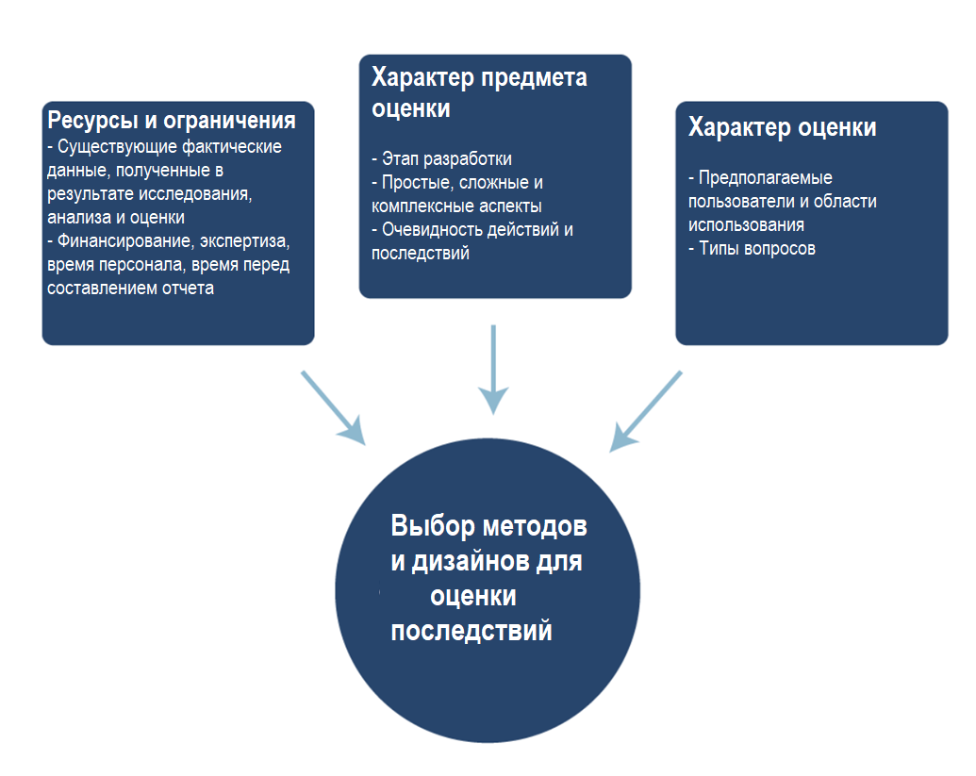
Что определяет дизайн оценки
Источник: стр. 21 в https://www.industry.gov.au/sites/default/files/May%202018/document/pdf/choosing_appropriate_designs_and_methods_for_impact_evaluation_2015.pdf?acsf_files_redirect

Slide 12
Ресурсы и ограничения
Какие данные уже имеются и каково их качество, актуальность и доступность? Кто может выделить время для проведения оценки? Какое финансирование доступно для привлечения людей к этой работе? Когда необходимы выводы? Какие еще существуют ограничения (например, риски безопасности при сборе первичных данных в районах, затронутых конфликтом)?
Устранение бюджетных и временных ограничений:
o Сокращение количества вопросов, на которые необходимо ответить o Более широкое использование существующих данных и интервью с ключевыми информаторами
o Сокращение количества участков или людей, включенных в выборки
Устранение ограничений в данных:
o Там, где исходные данные недоступны, реконструируйте исходные данные, используя вторичные данные и/или вспомнив информацию от ключевых информантов и членов сообщества

Slide 13
Сферы охвата, пределы и ограничения в проведении оценки
Сферы охвата: что будет охвачено, а что нет (географический, временный аспект, ...)
Пределы: доступ к участкам/данным
Ограничения: ресурсы (деньги, время, опыт, персонал)
Какие данные уже имеются и каково их качество, актуальность и доступность?
Кто может выделить время для оценки?
Какое финансирование доступно для привлечения людей к этой работе?
Когда необходимы выводы?
Какие еще существуют ограничения (например, риски безопасности при сборе первичных данных в районах, затронутых конфликтом)?

Slide 14
Характер предмета оценки
Включая этап разработки (начались ли уже работы по вмешательству? Они почти закончены?)
Какие-либо особые проблемы при наблюдении за процессами или результатами (временные задержки до наступления окончательных последствий)?
Имеются ли какие-либо важные аспекты, которые носят сложный или комплексный характер?

Slide 15
Характер оценки
Какие типы вопросов задаются?
Какие фактические данные основные предполагаемые пользователи оценки сочтут достоверными?
Описательный вопрос: что произошло, какова была ситуация тогда и сейчас?
Причинный вопрос: что способствовало изменениям?
Вопрос оценки/нормативный вопрос: произошло ли улучшение, стало ли хуже, каков наилучший вариант

Slide 16
Вовлечение заинтересованных сторон
Этапы оценки
В разработку оценки
В проведение оценки
В использование оценок
Политические и этические аспекты
Формулирование проблемы с точки зрения заинтересованных сторон
Определение проблемы оценки
Разъяснение целей оценки
Факторы, влияющие на оценку

Slide 17
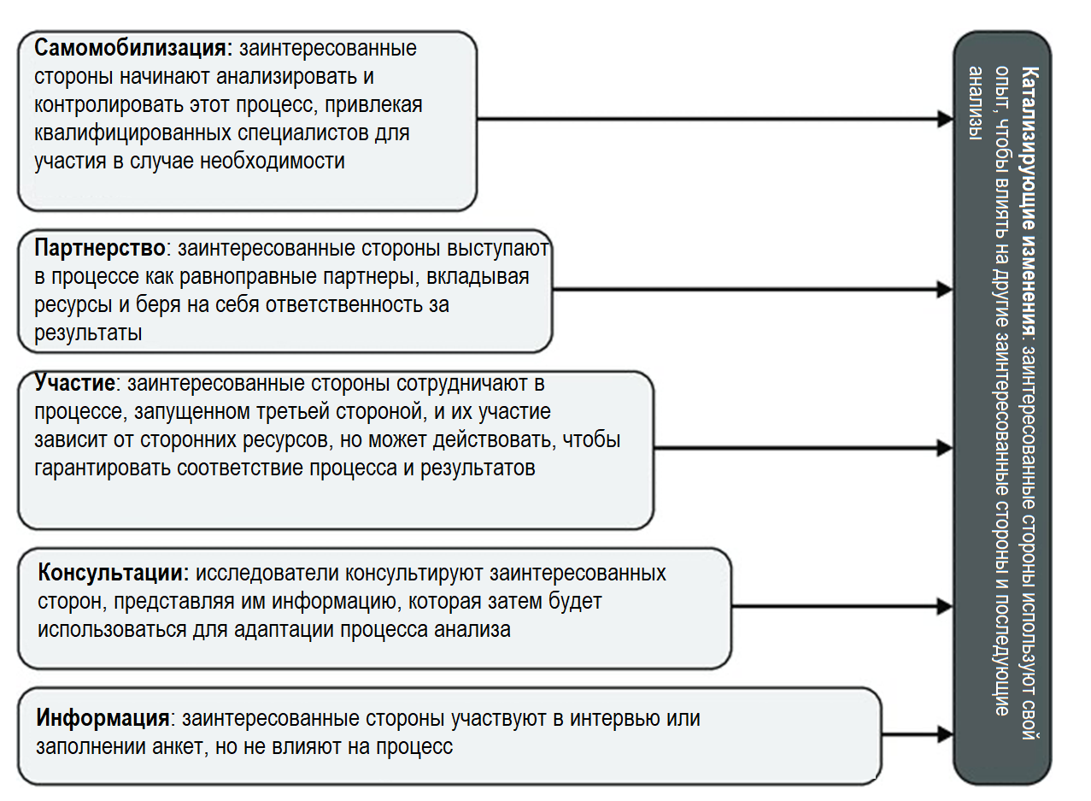
Типы взаимодействия с заинтересованными сторонами
Источник: Ларсон и др. (2011) Основа для диалога между местными специалистами по адаптации к изменению климата и политиками

Slide 18
4 ожидаемых результата и Показатели (целевые показатели)
Малоимущие и уязвимые домохозяйства восстанавливают дома, устойчивые к стихийным бедствиям
Сообщества, пострадавшие от землетрясения, получают возможность самостоятельно разработать план устойчивого восстановления и управления рисками будущих бедствий.
Наиболее бедные и уязвимые домохозяйства, пострадавшие от землетрясения, обладают возможностями для получения средств к существованию.
Созданы благоприятные условия для инклюзивной, доступной по цене и ориентированной на интересы людей стратегии и действий по восстановлению жилья.
Сокращение числа пострадавших людей на 80% (исходя из опыта, ожидаемый или смоделированный показатедль)
20% домохозяйств воспользовались маломасштабными мероприятиями по снижению риска бедствий/смягчению их последствий.
921 домохозяйство получа дополнительные средства к существованию или займется бизнесом
Количество подготовленных программных записок, которые предусматривают изменения/улучшения для решения существующих проблем или отражают передовую практику в рамках программы восстановления жилья, ориентированной на беднейшие слои населения.

Slide 19
Смысл результатов оценок (примеры)
1. Устранение несоответствий между дизайном программы и реализацией → сбор данных в поддержку реализации
2. Чрезмерно широкая или расплывчатая стратегия →способность проработать детали (например, пересмотр или разработка административных руководящих принципов и процедур)
3. Несоответствие между мандатом и ресурсами, необходимыми для реализации →навыки ведения переговоров
4. Обеспечение поддержки со стороны ключевых заинтересованных сторон →четкие коммуникационные системы

Slide 20
Однако оценки не приведут к улучшению программ, если…
Специалисты по оценке и предполагаемые пользователи не могут прийти к согласию в отношении целей и критериев эффективности
Цели программы нереалистичны, учитывая дизайн программы, ресурсы и мероприятия
Информация не может быть получена по разумной цене
Руководители не способны/не желают менять программу на основе информации об оценке
Неясно, как информация об оценке будет использована целевой аудиторией
Что делать, если нам нужно представить фактические данные за короткий период времени?

Slide 21
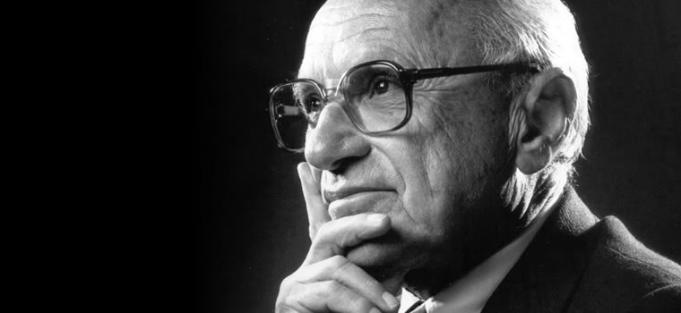
«Одна из самых больших ошибок — судить проводимую политику и политические программы по их намерениям, а не по их результатам»
Милтон Фридман

